Slide 1

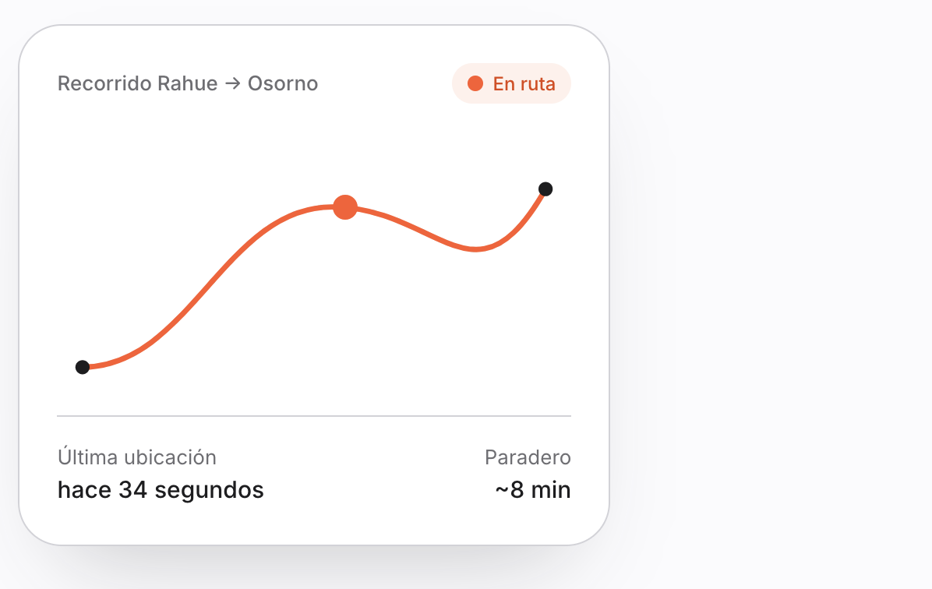
HACKATHON · EJE TRANSPORTE
Miqui: tu micro aquí.
Miqui conecta a pasajeros y conductores de micros rurales, para que nadie más espere en un paradero sin saber si el bus ya pasó, cuánto falta, o si viene.
Grupo 17: Micro-servicios
Notes:
0:00 — Portada real de la app. Nombre: Miqui. Frase de apertura: 'Esto resuelve algo que en Santiago ya no es problema, pero en el Chile rural sigue siéndolo.'

Slide 2
El horario existe. La certeza, no.
En Santiago, abrir la app y ver la micro en el mapa es rutina. En el Chile rural, esa opción no existe.
Dolor: No saber si el bus ya pasó, si viene, o si hoy simplemente no circula.
El horario publicado no es una promesa. Es una referencia que nadie está obligado a cumplir.
Sin nada que revisar, la única opción es esperar. Sin saber cuánto falta, ni si la micro finalmente va a llegar.
Notes:
0:00-0:30. Describir la experiencia, sin cifras. Frase ancla: 'En Santiago uno sabe. En el Chile rural, solo se espera.'

Slide 3
El chofer transmite. El pasajero ve.
1
2
3
Empresa
→
Chofer
→
Pasajero
Registra sus recorridos (origen y destino) y gestiona las cuentas de sus choferes.
Inicia turno, elige recorrido y sentido. Su celular transmite la ubicación cada pocos segundos.
Sin cuenta (opcional). Busca su recorrido y ve en el mapa dónde vienen las micros activas.
Sin ETA. Sin trazado de ruta. Solo lo esencial para responder la pregunta real: ¿viene o ya pasó?
Notes:
0:30–0:45, puente hacia la demo. Una sola frase por rol, sin detenerse.

Slide 4
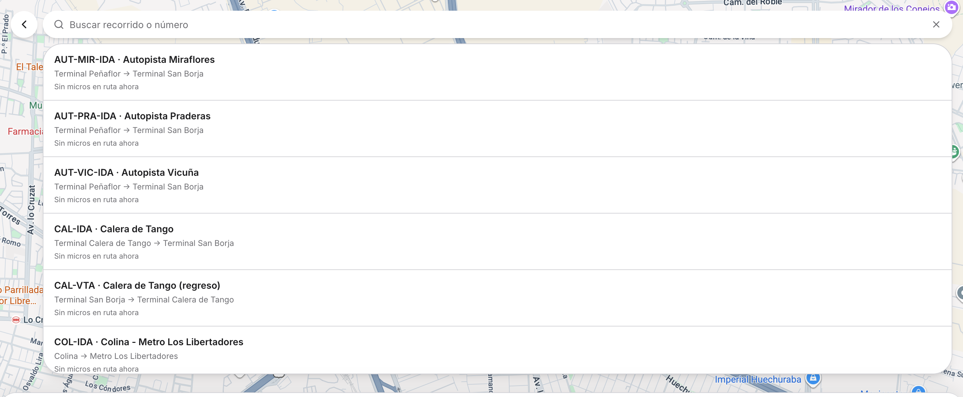
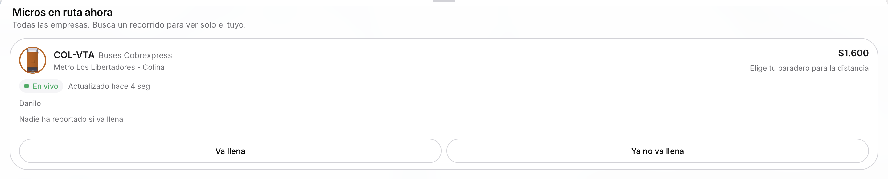
Esto ya está funcionando.
Búsqueda de recorrido sobre el mapa
Micros activas: estado en vivo, precio y reporte de ocupación cargado por pasajeros
Notes:
Lámina de respaldo si el demo en vivo falla por wifi saturado en la Feria. El precio y el reporte de 'va llena' son features que se sumaron sobre la base planificada — mencionarlos como bonus, no como parte del pitch original.

Slide 5
Preferimos decir “no sé” antes que mentir.
Cuatro estados, siempre visibles para el pasajero. Nunca una posición sin fecha.
En vivo
Señal intermitente
Sin señal hace X min
No hay micros en ruta
actualizado hace segundos
el dato empieza a envejecer
posición no confiable
cero micros activas
Declarar la antigüedad de la actualización al pasajero es fundamental para el éxito del producto.
Notes:
Momento clímax de la demo: cortar la señal en vivo y mostrar el cambio de estado a 'sin señal hace X min'. Frase: 'Cualquiera puede poner un punto en un mapa. Preferimos decir no sé antes que mentir.'

Slide 6
Por más visibilidad para el pasajero rural.
Lo nuevo
Lo honesto
El riesgo abierto
El segmento: rural disperso, cero costo de entrada. Sin perímetro, sin licitación, sin hardware.
La web solo transmite con la pestaña en primer plano. Camino a producción: app nativa para segundo plano, o un dispositivo IoT a bordo.
Operadores de margen ajustado, sin incentivo directo hoy. Hipótesis por validar: la visibilidad frente al pasajero les atrae más pasajeros.
Miqui · Hackathon, eje Transporte
Notes:
2:15–2:45. Tres frases, sin detenerse, mientras esta lámina queda en pantalla durante preguntas. 2:45–3:00: colchón. Si sobra tiempo, profundizar en el riesgo de adopción.

Slide 7
Fuentes
https://www.horariodebuses.cl/buses-flota-talagante
https://soydepaine.cl/horarios-buses/
https://islaval.cl/recorridos/
https://www.chicureohoy.cl/actualidad/colina-buses-damir-anuncia-alza-en-sus-tarifas-de-transporte-publico-hacia-santiago/
https://www.colina.cl/buses-acercamiento/
Notes:
2:15–2:45. Tres frases, sin detenerse, mientras esta lámina queda en pantalla durante preguntas. 2:45–3:00: colchón. Si sobra tiempo, profundizar en el riesgo de adopción.

